Slide 1
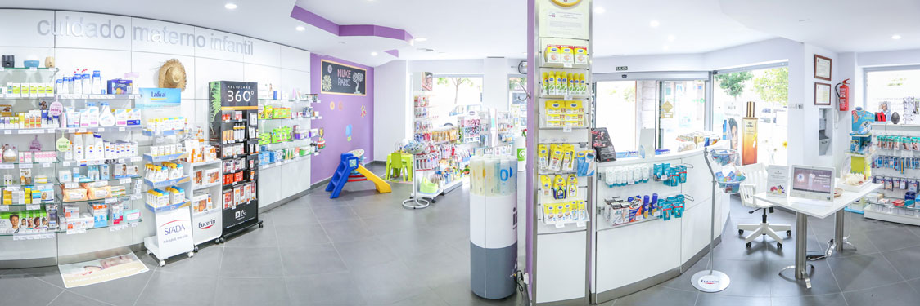
M6: LA MEVA PARAFARMÀCIA
QUERALT MARGINET CASALS

Slide 2

LOGO

Slide 3
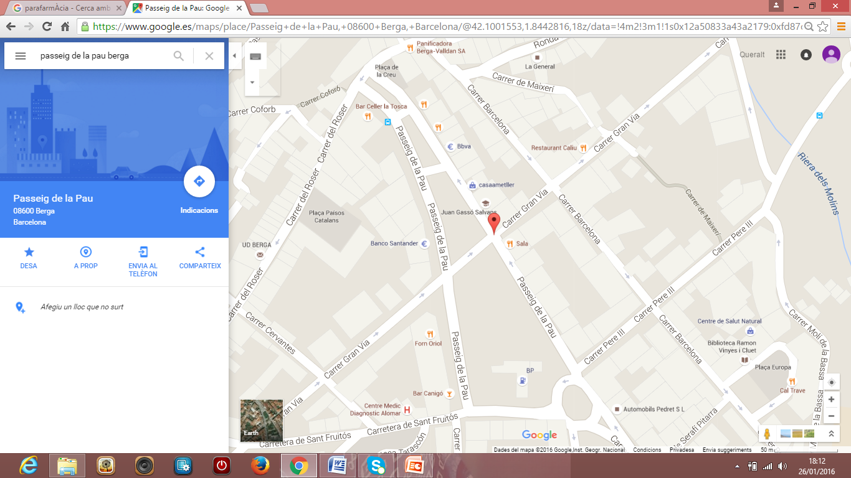
UBICACIÓ
Passeig de l’Industria, 28, 08600 Berga, Barcelona.

Slide 4
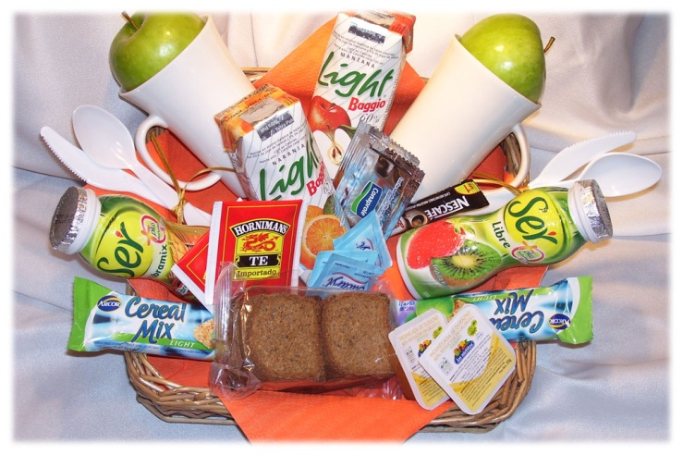
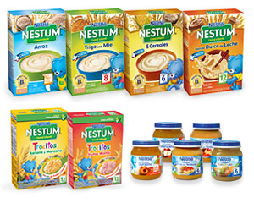
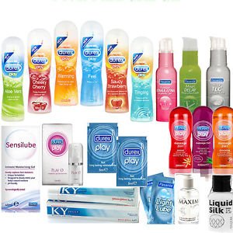
SERVEIS
Productes dietètics.
Productes de dermatologia.
Productes infantils.
Productes lubricants.
Productes homeopàtics.
Etc.

Slide 5
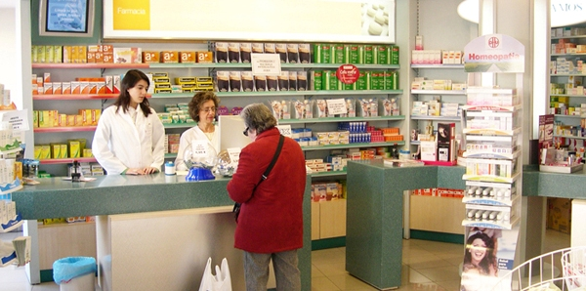
TIPUS DE TREBALLADORS
Els treballadors, seran professionals i experts en diferents temes com:
Nutrició i Dietètica.
Dermatologia.
Homeopatia.
Primera infància.

Slide 6


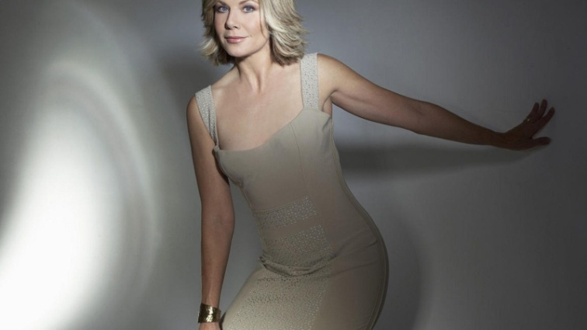

TIPUS DE CLIENTS
Entre 25-50 anys.

Slide 7



PUBLICITAT
Diferents xarxes socials.
A la mateixa Parafarmàcia.
Boca a boca.
Televisió.

Slide 8


NECESSITATS
IDENTIFICACIÓ
ANTICIPACIÓ
SATISFACCIÓ
CLIENT
EFECTIVA, EFICIENT
RENTABLE
COMPETÈNCIA

Slide 9
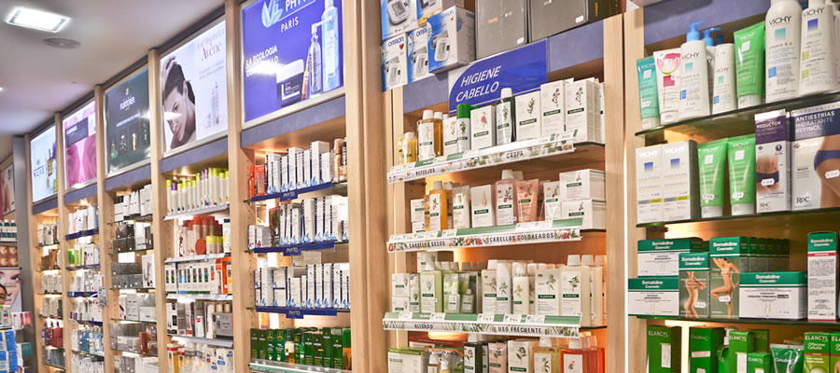
FOCUS
Empresa enfocada al producte, per tant, està molt especialitzada en cada producte.
Més coneixements.
Més seguretat.
Més varietat.

Slide 10



RECURSOS ECONÒMICS
Recursos econòmics són alts.
Soci de l’empresa.
Crèdit al banc.

Slide 11
VALORS DE L’EMPRESA

